Slide 1
Título da Negociação
Negociação - Roteiro de Planejamento e Preparação
Nome

Slide 2
Contextualização

Slide 3
O que espera alcançar por meio da negociação?

Slide 4
Qual seria o melhor resultado?

Slide 5
Que resultados não seriam toleráveis?

Slide 6
Por que esses resultados não seriam toleráveis?

Slide 7
...Parou para avaliar suas necessidades e interesses?
O que você precisa ter
O que você gostaria de ter

Slide 8
...Parou para identificar e melhorar a sua MACNA (se possível) Qual é a sua melhor alternativa a um acordo negociado?

Slide 9
Quais são os meios ao seu alcance para melhorar sua MACNA?

Slide 10
...Parou para definir seu preço de reserva? Qual é?

Slide 11
... Parou para avaliar o pessoal, a MACNA e a posição da outra parte?

Slide 12
A situação da empresa do fornecedor:

Slide 13
O que, especificamente, desejam deste acordo:

Slide 14
O valor deste acordo para eles:

Slide 15
Disponibilidade de um acordo substituto:

Slide 16
. Parou para prever a questão da autoridade? Faça uma síntese ... (a deles e a sua").

Slide 17
Sua compreensão do nível de autoridade do(s) representante(s) do outro lado na mesa de negociações:

Slide 18
Tipo de acordo que você está autorizado a fazer:

Slide 19
...Parou para reunir os parâmetros e critérios externos importantes para a negociação? (Neste acordo, que parâmetros e critérios são considerados "justos e razoáveis”?)

Slide 20
Parâmetros externos:

Slide 21
Critérios importantes:

Slide 22
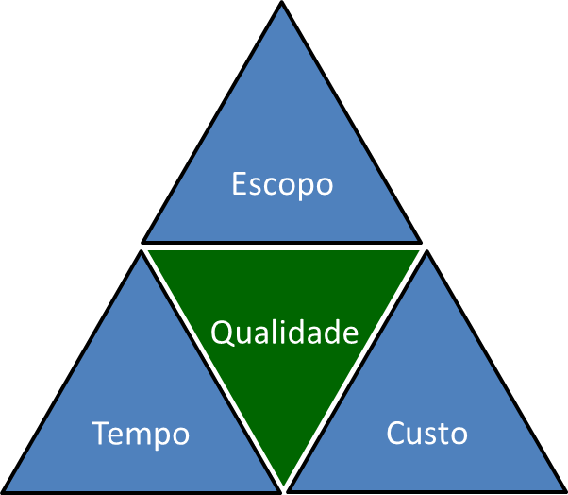
... Parou para se preparar para a flexibilidade?
Escopo: conteúdo da negociação
Tempo: prazo de entrega ou execução
Custo: preços e valores envolvidos

Slide 23
Flexibilidade
Escopo | Custo | Tempo

Slide 24
Há algum vínculo entre as diferentes variáveis? Se "sim", quais são?)

